Slide 1
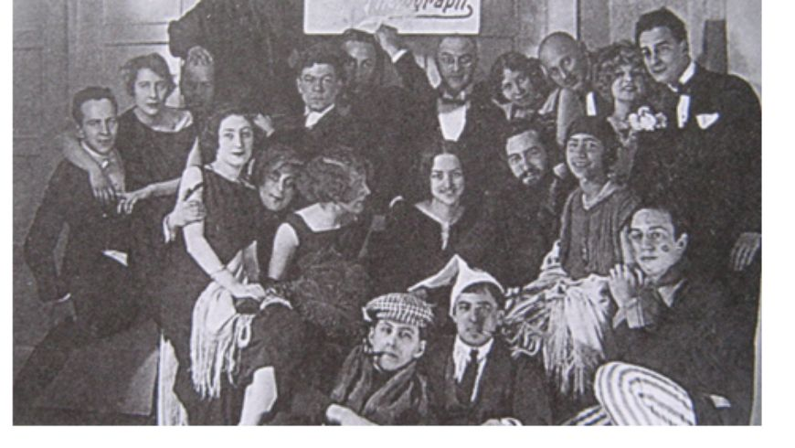
La Berlino russa negli anni ‘20
È difficile descrivere Berlino. Non l’afferri. (V. Šklovskij)

Slide 2
I tedeschi sono da sempre gli stranieri per i russi.
Il viaggio in Germania come Bildungsreise per i giovani intellettuali russi
Berlino come luogo di incontro tra Oriente e Occidente
A Berlino balletti russi di Djagilev e nel 1913 mostra allo Herbstsalon di opere di Kandinskij, Gončarova, Larionov, David Burljuk e Malevič

Slide 3

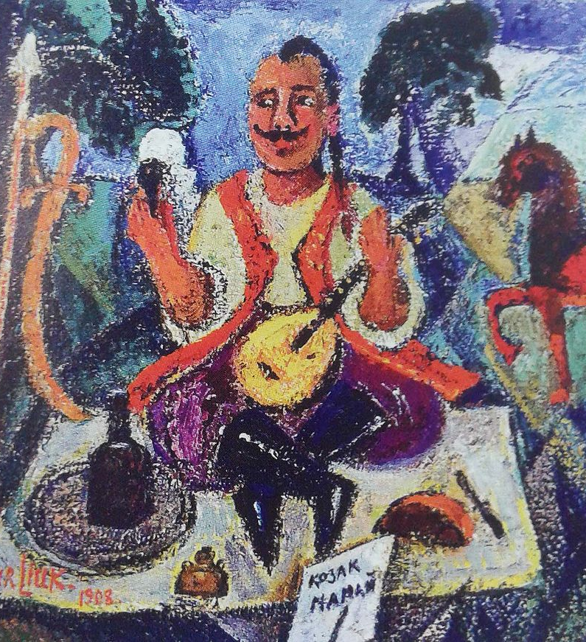
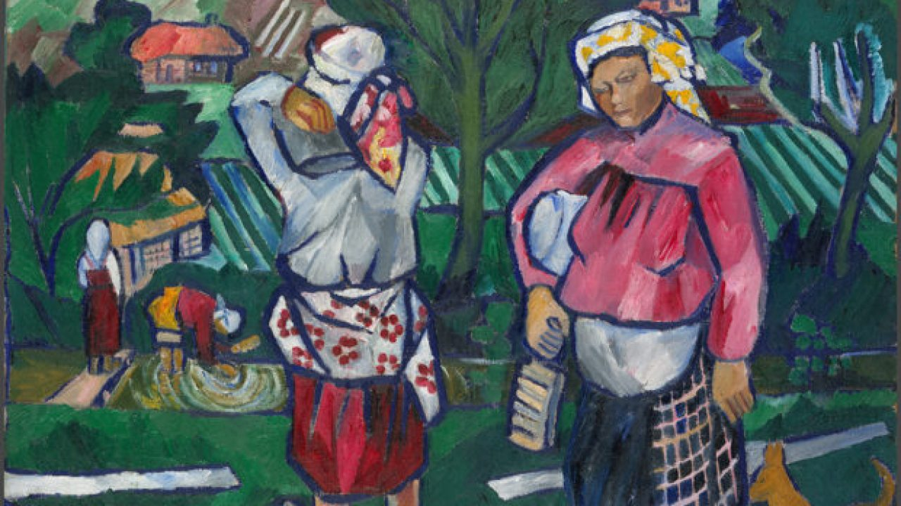
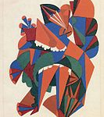
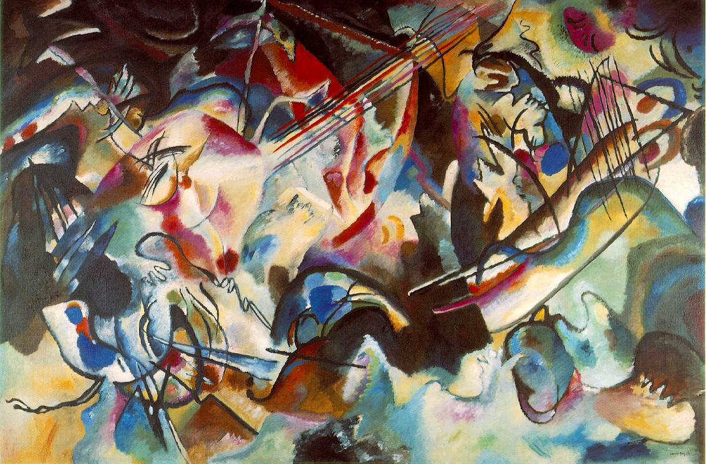

Slide 4
Pasternak (1890 – 1960) si trovava a Berlino nel 1906 con i genitori e la sorella e scrive nell’autobiografia:
Ben presto mi abituai a Berlino; vagavo per le sue innumerevoli strade e per il parco sconfinato, parlavo in tedesco imitando l'accento berlinese, respiravo un miscuglio di locomotiva, di gas illuminante e di schiuma di birra, ascoltavo Wagner; Berlino era piena di russi. ... A Berlino c'era anche Gor'kij. Mio padre gli fece un ritratto.

Slide 5
La Germania già nel 1922 riprende le relazioni diplomatiche con l’Unione Sovietica
Nella Repubblica di Weimar la cultura sovietica esercitava un forte ascendente sugli intellettuali per 3 motivi: 1. l’Ottobre come primo esempio di rivoluzione socialista 2. il partito comunista tedesco è molto forte 3. successo di alcuni lavori del teatro e del cinema sovietico

Slide 6
Dopo la fine della Guerra Civile Berlino diventa la capitale delle lettere russe: una Zwischenstation tra Mosca e Parigi, un Caravan Serraglio, come disse Chagall
In Germania si può stampare a basso prezzo grazie all’inflazione galoppante, in URSS mancava la carta

Slide 7
Una città nella città
19 librerie, 6 banche, vari teatri, oltre 80 case editrici
Alla fine del 1919 i russi sono 70.000, nel periodo 1921 – 22 sono diventati circa 250.000, nel 1923 – 360.000 (oggi 220.000 circa di cui 15.000- 17.000 nel quartiere di Charlottenburg
Kurfűrstendamm chiamato Nepskij Prospekt
Nessuno degli intellettuali russi ha ancora operato una decisa scelta di campo (il concetto di emigrazione diviene definitivo solo dopo la morte di Lenin, nel 1924)

Slide 8
Periodo per tutti estremamente fruttuoso, vortice di incontri, iniziative.
Grande coesione tra gli scrittori russi, commistione tra «puri» e «impuri». Tutti seduti nei caffè

Slide 9
Non so quanti russi ci fossero in quegli anni a Berlino; probabilmente erano moltissimi - ad ogni angolo si sentiva parlare russo. Avevano aperto decine di ristoranti russi - con tanto di balalaike, zingari, blini, šaslik, e ovviamente, l'immancabile isterismo russo. Funzionava anche un teatro di varietà. Si pubblicavano tre quotidiani e cinque settimanali. In un anno spuntarono ben diciassette case editrici russe; pubblicavano Fonvizin e Pil'njak, libri di cucina, le opere dei padri della chiesa, manuali tecnici, memorie, libri satirici. (Erenburg, 1966: 27-28).

Slide 10
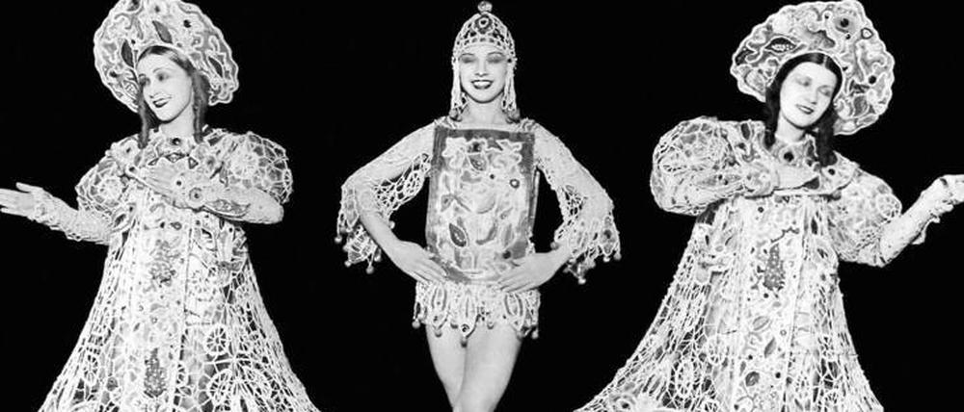
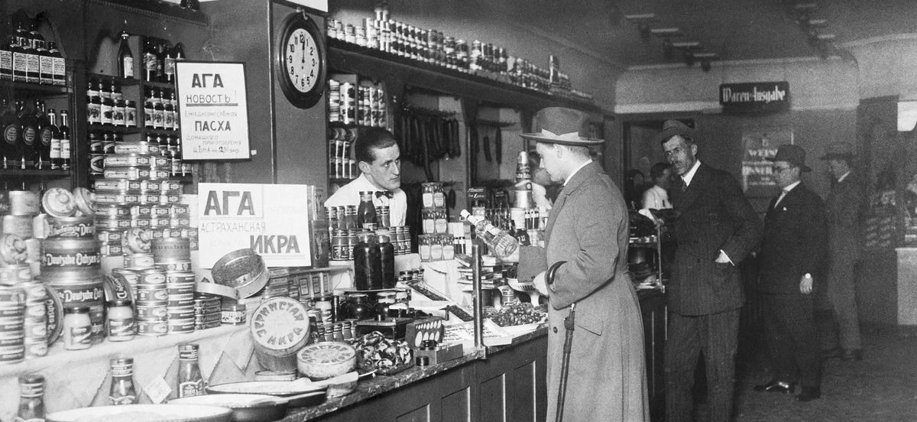
Scene di vita a Charlottengrad

Slide 11
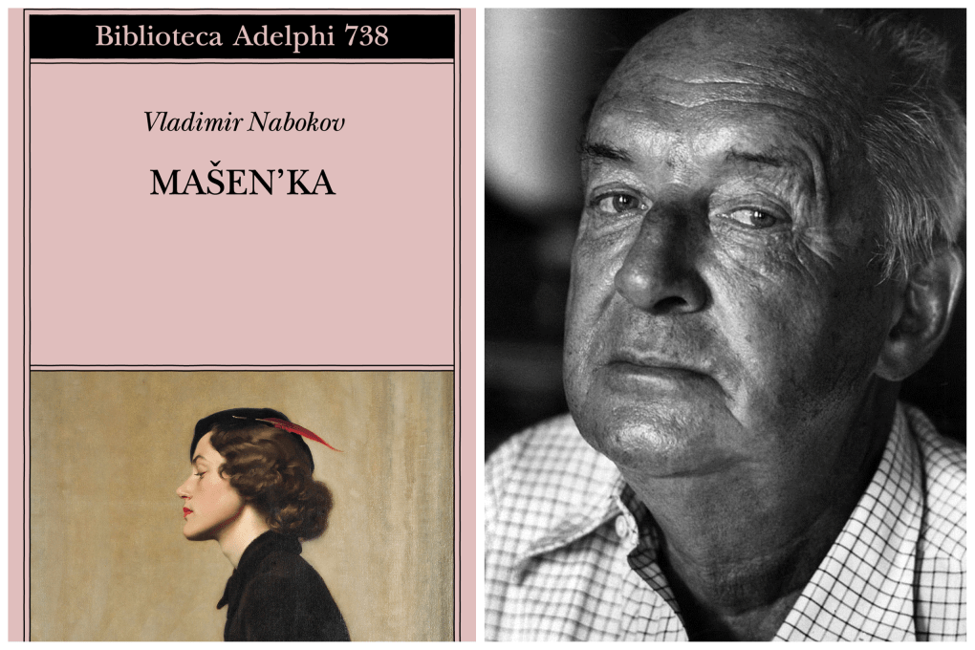
Tra gli scrittori più famosi che vivono in questi anni a Berlino vi sono:
Vladimir Nabolov, l’autore di Lolita, vive a Berlino dal 1922 al 1937. Suo padre venne qui assassinato il 28 maggio del 1922. Nel 1928 pubblica il romanzo «Korol, dama, valet» (re, dama, fante), allusione al KaDeWe. Conobbe qui la moglie, Vera Slonim.

Slide 12
Mašenka (1926)
È il racconto di Lev Glebovič Ganin, emigrante russo in fuga dalla rivoluzione del 1917 e rifugiato a Berlino, in una pensione, dove scopre che Maria, un'infermiera di cui è stato un tempo innamorato, è ora sposata con il suo vicino di stanza, Aleksej Ivanovič Alfiorov, e presto lo deve raggiungere dalla Russia. Ganin, tuttavia, convinto che anche lei lo ami ancora e che il matrimonio di lei sia forzato, aspetta di incontrarla.

Slide 13
Marina Cvetaeva (1892 – 1941)
Undici settimane berlinesi (dal 15 maggio al 31 luglio 1922)
«Le notti fiorentine»

